Slide 1

RFID在供应链物流管理中的应用
物联网工程19-2班 付炎平

Slide 2
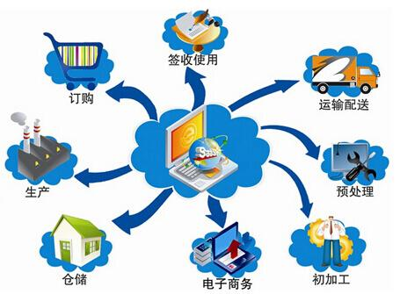
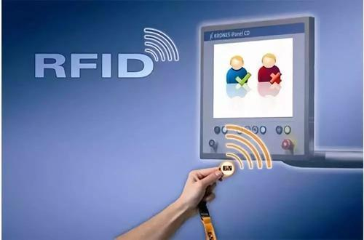
一、RF1D概述
无线射频识别即射频识别技术（Radio Frequency Identification，RFID），是自动识别技术的一种，通过无线射频方式进行非接触双向数据通信，利用无线射频方式对记录媒体（电子标签或射频卡）进行读写，从而达到识别目标和数据交换的目的，其被认为是21世纪最具发展潜力的信息技术之一。

Slide 3
二、明确概念
1.什么是供应链？
供应链是指由供应商、制造商、仓库、配送中心和渠道商等构成的物流网络。狭义来说，供应链是企业从原材料采购开始，经过生产、制造、到销售至终端用户的全过程。

Slide 4

2.什么是物流？
物流是供应链中的一部分，实际上是对供应链中的产品在各供应链参与者之间进行管理，包括流通中的和非流通中的，通过供应链管理对整个渠道的产品和信息实行增加值流动管理，以便获取最大的运行效率和效益。

Slide 5

3.物流与供应链管理现状分析
随着企业规模的不断发展，物流与供应链管理的物品种类数量在不断增加、出入库频率剧增，物流管理、仓库管理作业也已十分复杂和多样化，传统的人工仓库作业模式和数据采集方式已难以满足仓库管理的快速、准确要求，严重影响了企业的运行工作效率。

Slide 6
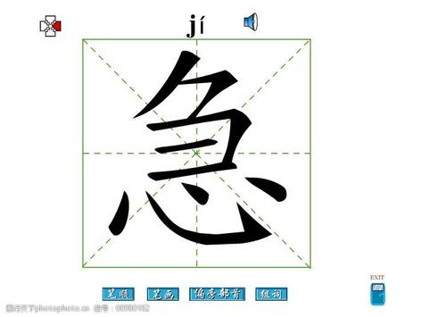
为了提高企业的核心竞争力，急需建设智能化仓库管理系统！

Slide 7
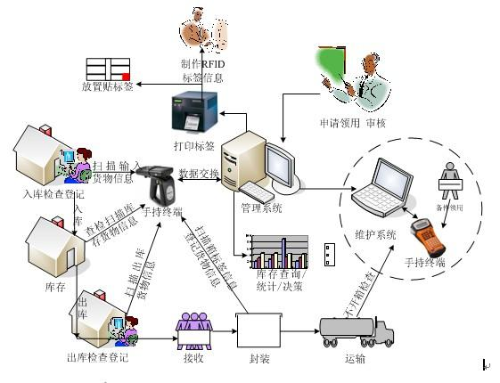
三、RFID在物流与供应链管理中的应用
基于RFID的物流与供应链管理系统，是在现有物流与供应链管理的基础上，引入RFID技术，对仓库到货后物资物流的配送、入库、出库、移库、库存盘点等各个作业环节的数据进行自动化的数据采集。
数据采集有何用？
以保证物流与供应链管理各个环节数据输入的速度和准确性，确保企业及时准确地掌握库存和在途的真实数据，合理保持和控制库存。利用系统的库位管理功能，更可以及时掌握所有库存物品当前所在位置，有利于提高仓库管理的工作效率。

Slide 8
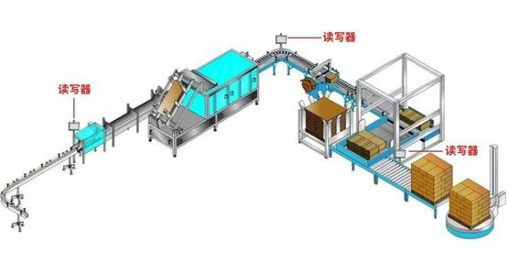
四、具体环节中的应用
1.生产环节
现阶段，很多企业已经将RFID技术运用到了制造车间的物流管理中，用于识别生产环节中的原料、半成品以及成品，以便于对生产线的生产情况有效掌握，降低生产过程中的出错率，提升产品的生产质量与生产效率。
尤其是运用准时制的车间，无论原材料，还是零部件，都需要准时送达，在运用RFID技术以后，及时性能够得到很大程度的提升，生产效率更高。

Slide 9
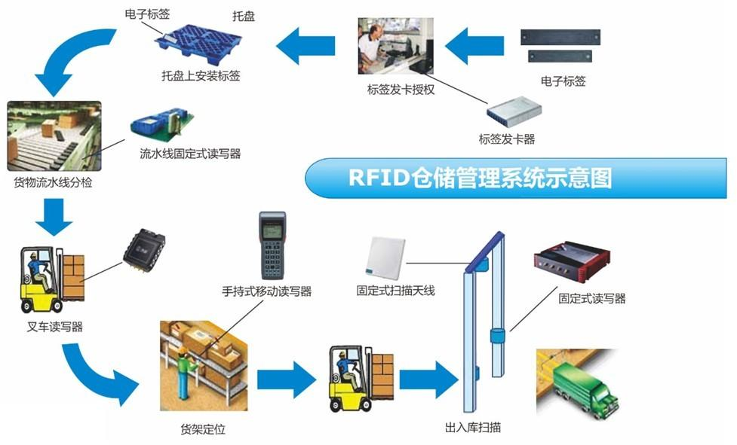
2.仓储环节
在这一环节中，RFID技术广泛用于货物的存取以及库存的盘点。将标签贴在物品或物品的包装箱上，在仓库门口设置读写器，在物品入库的过程中，便能够实现自动清点，还可以对库存物品实现实时监控，发现缺货时能够及时补货，从而使库存管理的效率大大提升。

Slide 10
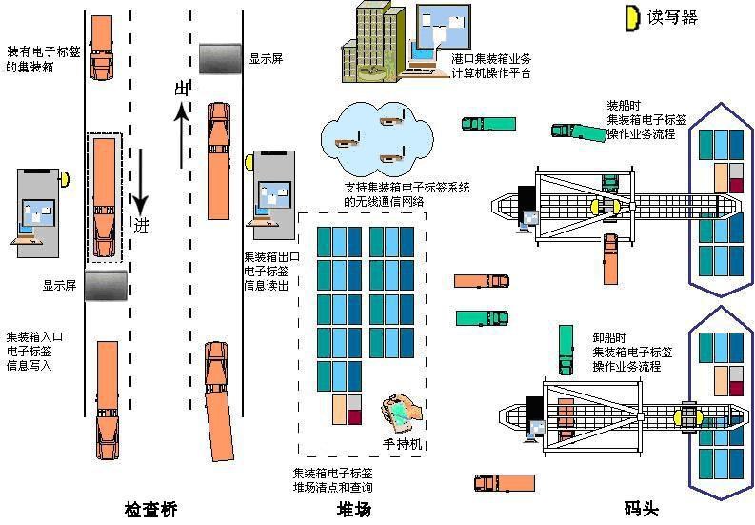
3.运输环节
RFID技术在运输环节中主要应用于运输车辆或运输货物的自动定位。
通过GPS与RFID两种技术，可以准确的将货物的运输过程与当前位置传输给调度中心，以实现对货物的实时监测,从而对货物的运送时间及时预知，保证货物可以及时完好的到达客户手中。
运输单位也可以以此为基础，根基实际的运输能力与运输需求，合理调配运输工具，设计最佳的运输路线，提升货物的运输效率。

Slide 11
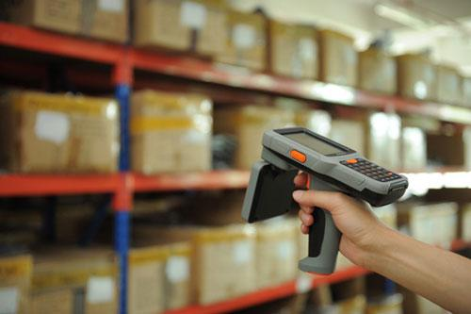
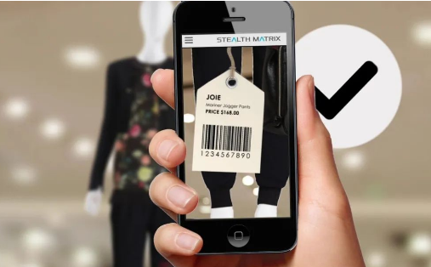
4.销售环节
RFID技术还可以应用到零售环节中，以方便顾客更加全面快速的了解货物的生产厂家、产地、日期以及性能，从侧面提升顾客满意度。
另外，商场管理者还能够运用RFID技术，了解商品的销售情况，对商品保质期进行有效控制，合理的调整商品价格。在付款环节中也可以通过扫描标签的方式来代替传统的收款方式，不仅提升了效率，还大大降低了出错率。

Slide 12
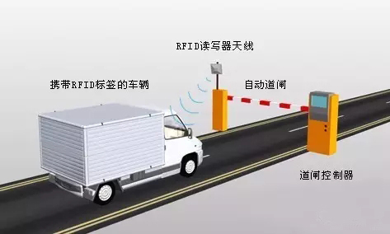
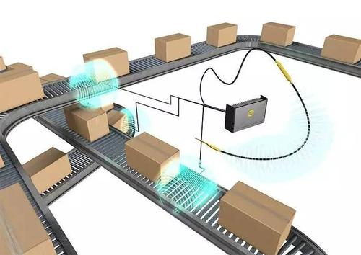
5.配送环节
在供应链物流管理的配送环节中应用RFID技术，能够在很大程度上提升配送速度与分拨效率,与传统的人工方式相比，效率更高而成本更低。当贴有标签的货物进入配送中心以后。读写器能够自动读取货物信息。系统会将其与货信息核对，之后对标签进行更新。
在进行拣货、包装等相关工作中，通过读写器，还能够对货物进行跟踪，以客户的实际需求为基础，进行准确配货，提升配货效率。

Slide 13
五、应用实例
1.沃尔玛的“RFID计划”
2.麦德龙集团“未来商业计划”
3.铁道部的调度利器—我国铁路的车辆调度系统是应用RFID最成功的案例
......

Slide 14
六、应用RFID技术的优点
1.缩短作业流程
2.改善盘点作业质量
3.增大配送中心的吞吐量
4.降低运转费用
5.物流跟踪

Slide 15


6.信息的传送更加迅速准确
7.提供多种信息且易于维护
8.解决供应链物流管理中信息采集的自动化问题
9.解决零售业物品脱销、盗窃、以及供应链被搅乱带来的损耗

Slide 16

七、技术应用过程中存在的问题
1.应用标准
当前，阻碍RFID技术在供应链物流管理中全面应用的一个主要因素便是相关应用标准尚不统一。
如果数据格式与识别规范等方面没有一个统一的标准，就会使得供应链的上下游之间不同通用RFID标签，如生产环节中的标签无法在运输环节中使用，那么运输环节中的标签便需要重新制定，不仅麻烦，而且会降低信息准确性，企业在引进该技术的过程中，也会面临更多的应用风险。

Slide 17

2.应用技术
在将RFID技术应用到实际供应链管理的过程中，需要标签、读写器等硬件设备，也需要一些相关的软件设备。
虽然RFID技术有着很多应用优势，但稳定性仍然有很大的提升空间。而且，RFID技术的应用不仅需要依托于硬件技术，还需要企业具有良好的信息数据管理平台，包含数据库、数据挖掘、应用程序等，用于处理系统生成的诸多数据。但当前的RFID系统还不够完善，需要进一步研究。

Slide 18


3.应用安全
从某种程度上讲，RFID技术是一把双刃剑，虽然能够提升供应链中信息管理的透明度，但也会在一定程度上威胁到企业的信息安全。
现阶段，RFID系统的安全问题主要集中在每个模块之间的数据传输过程中。RFID标签上所显示出来的信息是显性的，很容易被企业的竞争对手获取，也可能会落入到有不良企图的人受众，对用户与企业的利益都存在威胁风险。
企业在应用RFID技术时，既需要保证自身信息的安全性，还需要确保合作企业信息的安全性，但当前技术的安全级别还有待提升，需要通过多种安全措施的综合运用来确保信息的安全性。

Slide 19
八、总结
综上所述，RFID技术在供应链物流管理中的应用已经成为当前企业发展的主要途径，现代通信技术也为该技术的运用奠定了基础。
虽然当前RFID技术还存在一些应用问题，但该技术的应用优势不可磨灭，在未来，仍然是供应链管理领域中的主要应用技术，有着非常广大的发展与应用空间。

Slide 20
感谢观看！

